Slide 1
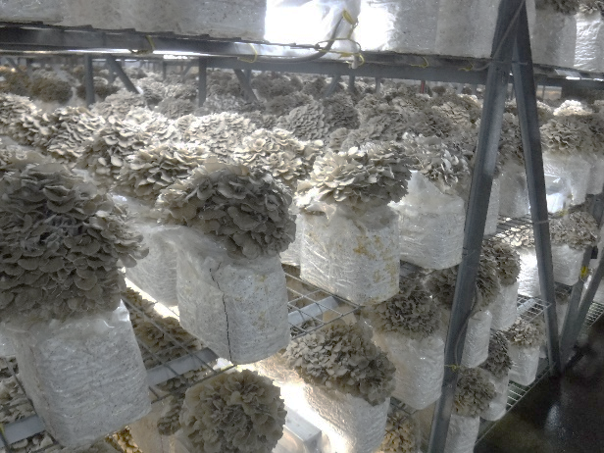
ぜんこく
い
新潟県のまいたけのさいばいは､全国で第何位でしょう？
きのこ
のさいばい
について､考えてみよう
よう す
みなみ うおぬま
まいたけさいばいの様子 （南魚沼市）

Slide 2
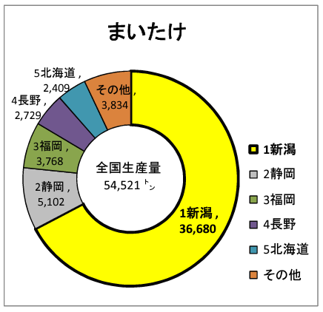
新潟県が第１位
い
さんしょう
参照：
www.pref.niigata.lg.jp

Slide 3
魚をとったり育てたりする仕事を漁業といいます｡では､きのこのさいばいは何業でしょう。
そだ
し ごと
ぎょぎょう
なにぎょう
のうぎょう
① 農業
② きのこ業
③ 林業
りんぎょう
よう す
みなみうおぬま
まいたけさいばいの様子（南魚沼市）

Slide 4
正解は・・・
せいかい
のうぎょう
① 農業
② きのこ業
③ 林業
りんぎょう
よう す
みなみうおぬま
まいたけさいばいの様子（南魚沼市）

Slide 5
きのこのさいばいは「農業」ですが、
木を利用してさいばいを行うので、林業のたいしょうにもなっています。
①農業でもあり
③林業でもある
り よう
参照：農林水産省ホームページ https://www.maff.go.jp/j/tokei/kekka_gaiyou/ringyo/r4/index.html

Slide 6
きのこのさいばいだけが林業でしょうか？
林業って・・・

Slide 7
新潟県では、どのような林業が行われているのだろう。
調べてみよう！
しら

